Slide 1



Khởi động

Slide 2
Tuần trước các em được học viết chữ cái viết hoa nào?
R

Slide 3
Bạn nào nhắc lại được câu viết ứng dụng ở bài đó?
Rừng cây vươn mình đón nắng mai.

Slide 4
Trong câu viết ứng dụng có chữ nào chứa chữ hoa R?
Rừng

Slide 5


Notes:
Con hãy quan sát hình ảnh sau và cho cô biết: Đây là hình ảnh bản đồ của đất nước nào?
Con thấy bản đồ Việt nam có giống với chữ cái nào? Con trả lời đúng rồi đấy. Đất nước chúng ta được ví giống như chữ S. Vậy thì hôm nay cô trò mình sẽ cùng nhau tìm hiểu chữ hoa S qua tiết học ngày hôm nay.

Slide 6
Viết chữ S hoa

Slide 7

YÊU CẦU CẦN ĐẠT
1. Biết viết chữ hoa S cỡ vừa và cỡ nhỏ.
2. Viết đúng câu ứng dụng: Suối chảy róc rách qua khe đá.
Notes:
1. Một 1 đọc giúp cô yêu cầu cần đạt của bài học ngày hôm nay.
2. Bây giờ cô trò mình sẽ cùng hiểu về chữ hoa S nhé.

Slide 8
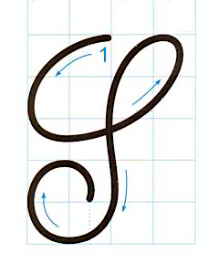
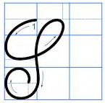
Viết chữ hoa S
Quan sát và nêu chiều cao, độ rộng của chữ hoa S?
Chữ hoa S được viết bởi mấy nét?
Notes:
1. Quan sát chữ hoa S cho cô biết chiều cao và độ rộng của chữ hoa S cỡ vừa.
2. Bạn trả lời rất tốt. Vậy còn chữ hoa S cỡ nhỏ, cao và rộng mấy ô ly?
- Các con thấy đấy chữ hoa S cỡ nhỏ sẽ bằng 1 nửa chiều cao và độ rộng của chữ hoa S cỡ vừa.
3. Chữ hoa S được viết bởi mấy nét?
Được viết bởi 1 nét: Gồm 2 nét cong dưới và móc ngược trái nối liền với nhau, tạo vòng xoắn to ở đầu chữ, cuối nét móc lượn vào trong.

Slide 9
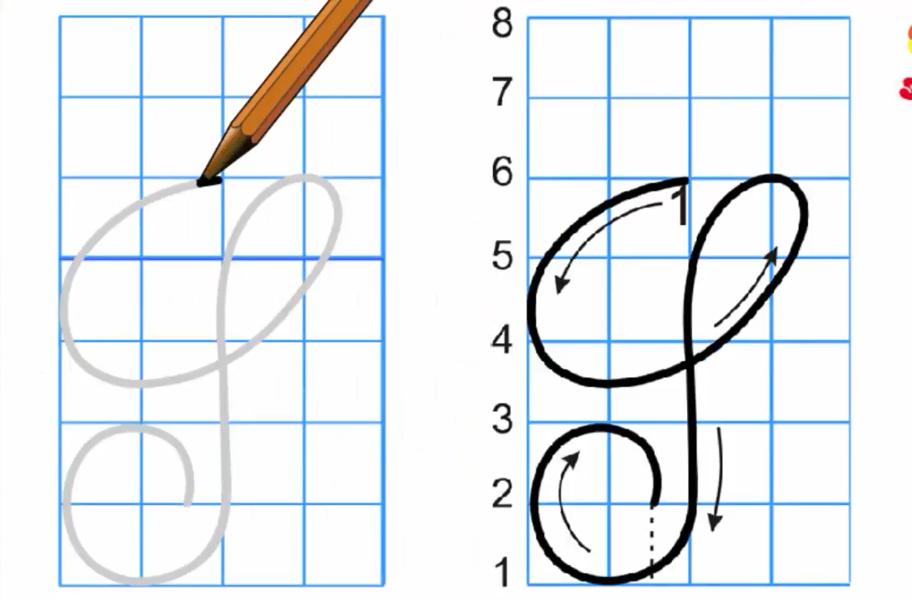
Viết chữ hoa S
Notes:
Bây giờ chúng mình cùng quan sát video cách viết chữ hoa S cỡ vừa.

Slide 10
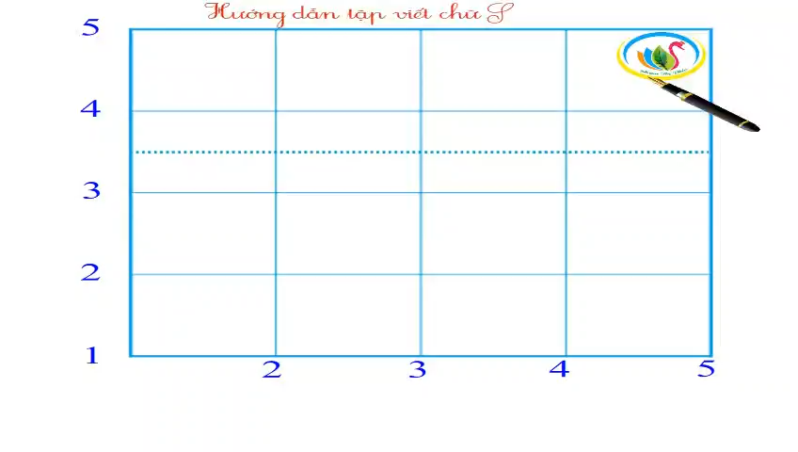
Viết chữ hoa S
Notes:
Chúng mình cùng tiếp tục xem cách viết chữ hoa S cỡ nhỏ.
- Vậy bây giờ chúng mình sẽ cùng nhau thực hành viết vào bảng con cho cô 1 con chữ S cỡ vừa, 1 con chữ S cỡ nhỏ.

Slide 11

Viết vào bảng con
Notes:
Qua quan sát cô thấy các con viết khá tốt chữ hoa S. Bây giờ chúng mình cùng chuyển sang tìm hiểu câu ứng dụng ngày hôm nay. 1 bạn đọc cho cô câu ứng dụng.

Slide 12

Viết ứng dụng
Suối chảy ǟóc ǟách q ua khe đá.
Chữ cái nào được viết hoa?
b. Khoảng cách giữa các chữ ghi tiếng như thế nào?
c. Những chữ cái nào cao 2.5 li ?
→ Chữ S.
→ Khoảng cách giữa các chữ ghi tiếng là 1 con chữ o.
→ Chữ S, h, k, y.
Notes:
Quan sát câu ứng dụng cho cô biết chữ cái nào trong câu ứng dụng được viết hoa?
Quan sát cô HD cách nối chữ viết hoa với chữ viết thường: Nét 1 của chữ u tiếp liền với nét lượn thẳng của chữ viết hoa S.
Câu hỏi b:
Câu hỏi C
Câu hỏi them: Chữ đ và chữ q cao mấy ô li? Các chữ còn lại cao mấy ô li?
- Các con lưu ý khi viết câu ứng dụng vị trí của các dấu thanh? Chúng ta sẽ đặt dấu thanh ở phía trên chữ ô, a và o. Chú ý khi viết dấu thanh chúng ta ko viết dấu quá ô ly thứ 3.

Slide 13
Luyện viết vở
Notes:
Qua quan sát cô thấy các bạn đều viết khá tốt và cô xin chọn một số bài viết sau. Các con cùng quan sát lên màn hình, con thấy bài viết của bạn thế nào?
Chúng mình cùng tiếp tục quan sát nhé. Nhận xét cho cô bài viết của bạn.. Các con hãy đổi chéo vở theo bàn để quan sát chữ của bạn nhé.

Slide 14
YÊU CẦU CẦN ĐẠT
1. Biết viết chữ hoa S cỡ vừa và cỡ nhỏ.
2. Viết đúng câu ứng dụng: Suối chảy róc rách qua khe đá.
Notes:
Con đã nhìn thấy chữ hoa S ở đâu? Vì sao chữ S phải viết hoa? Con hãy tìm them cho cô 1 câu có chữ hoa S đứng ở đầu.

Slide 15


Củng cố, dặn dò
Notes:
Bài giảng thiết kế bởi: Hương Thảo - tranthao121006@gmail.com

